Slide 1
Спортивный класс в общеобразовательной школе
Подготовил: Котенев Иван Васильевич, учитель физической культуры ЛГ МАОУ «СОШ №2»

Slide 2
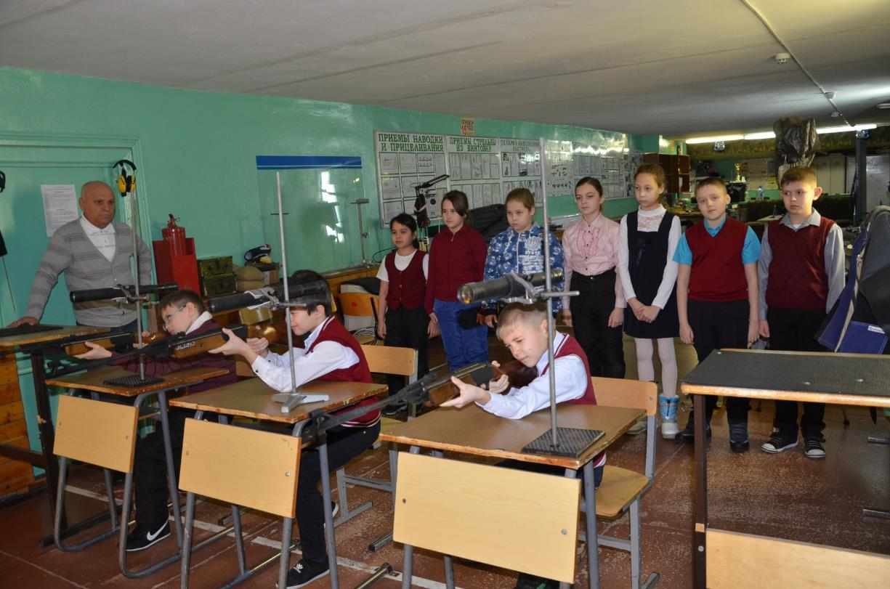
Тренировка по пулевой стрельбе из пневматической винтовки.

Slide 3
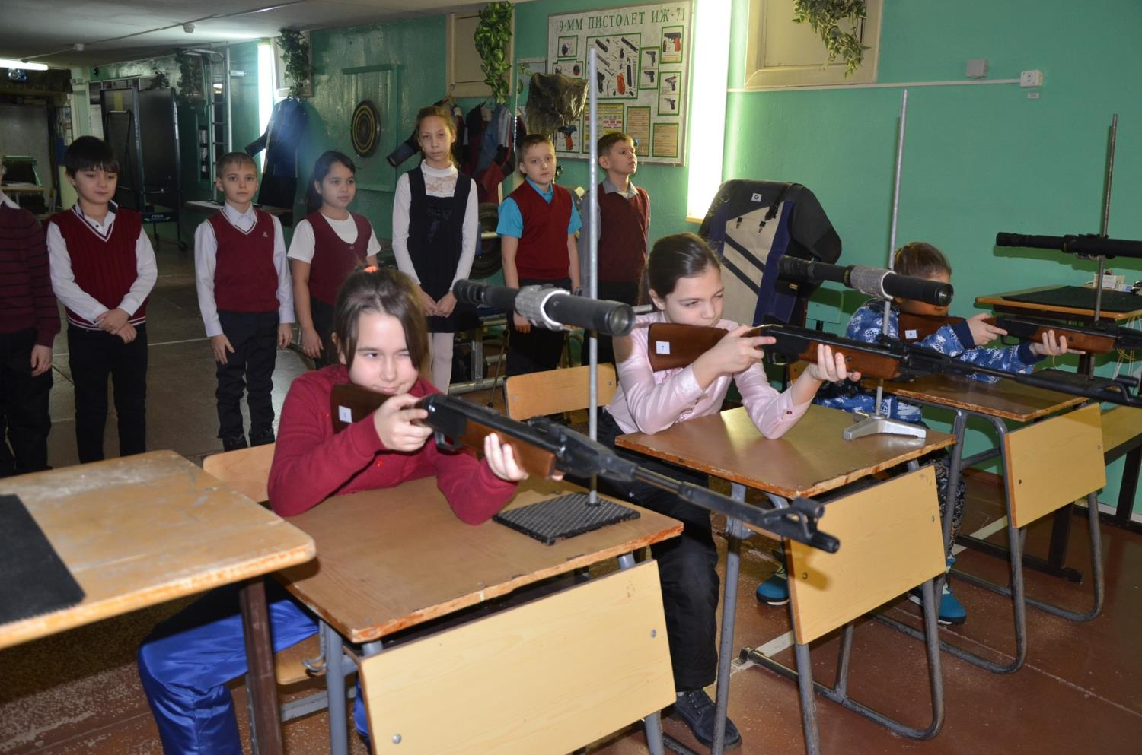

Slide 4
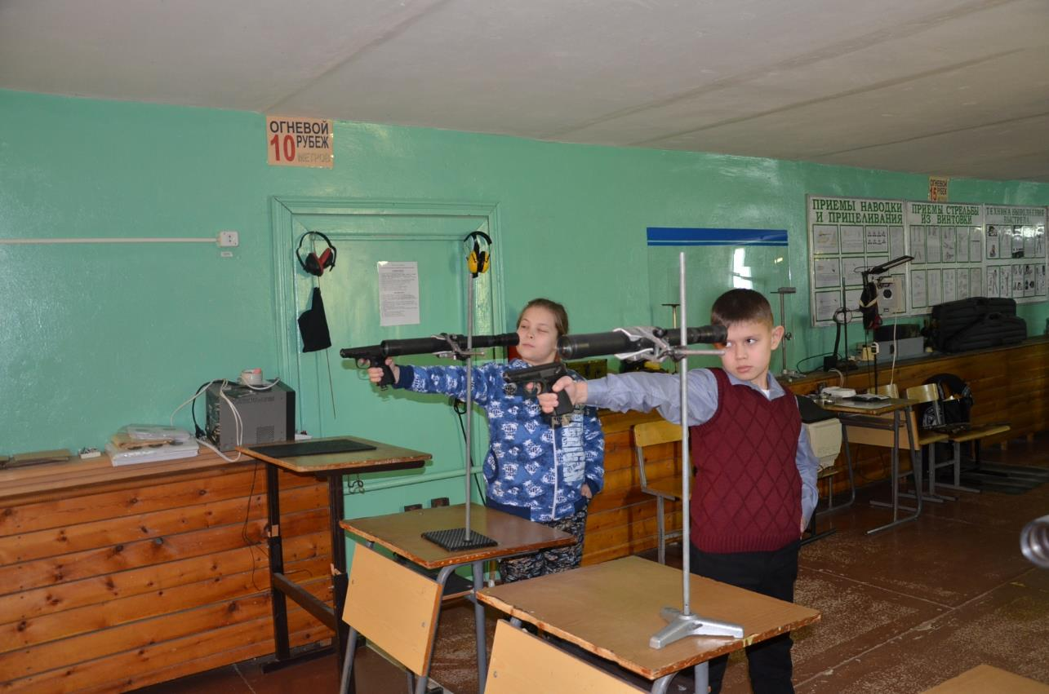
Стрельба из пневматического пистолета

Slide 5
Тренировка
по лыжной подготовке

Slide 6
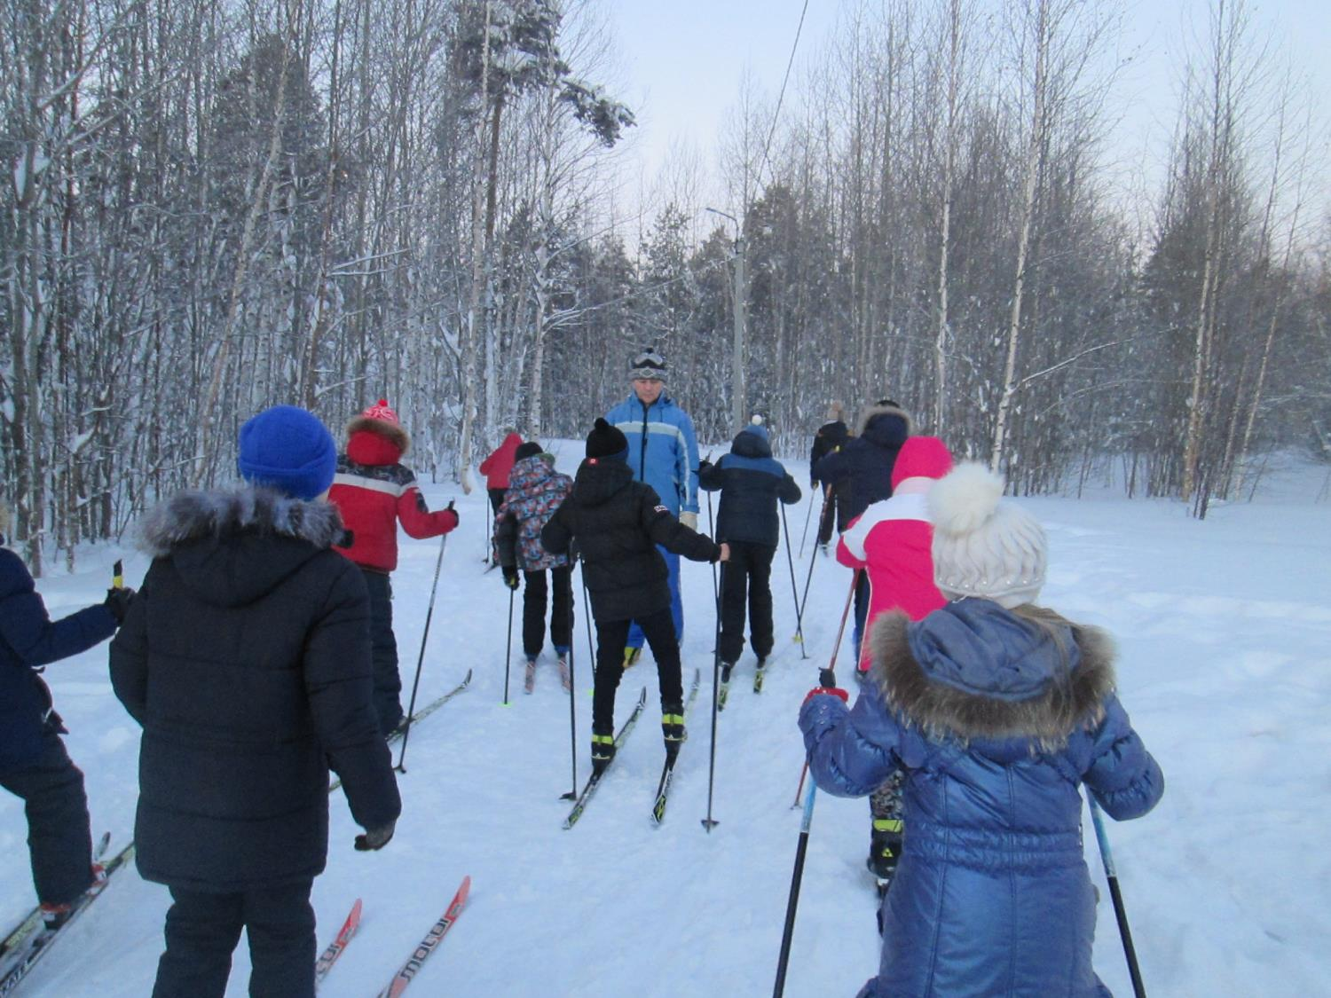

Slide 7
Как правильно готовить лыжи

Slide 8
Плавание

Slide 9
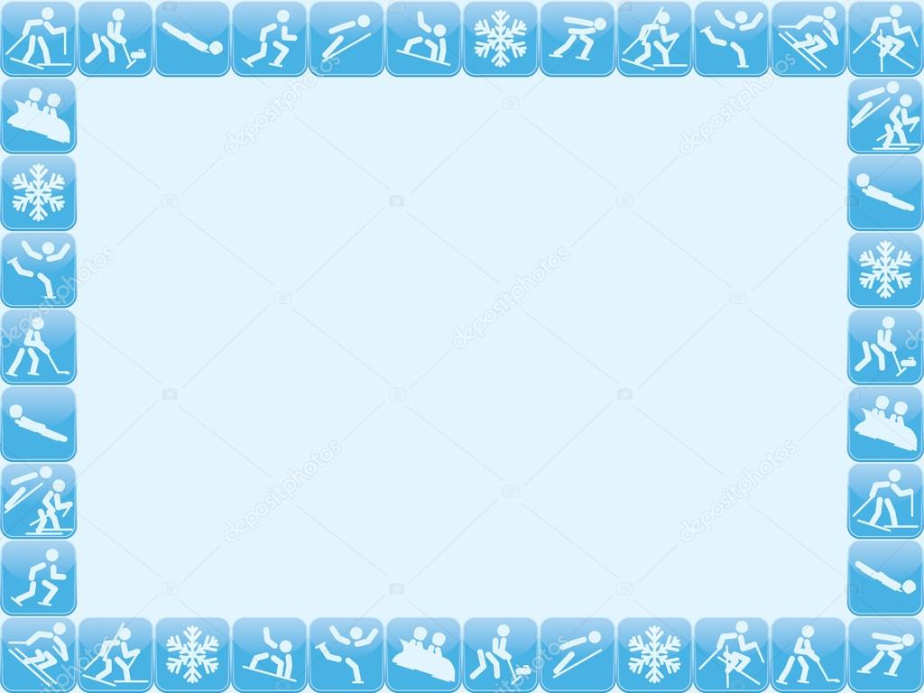
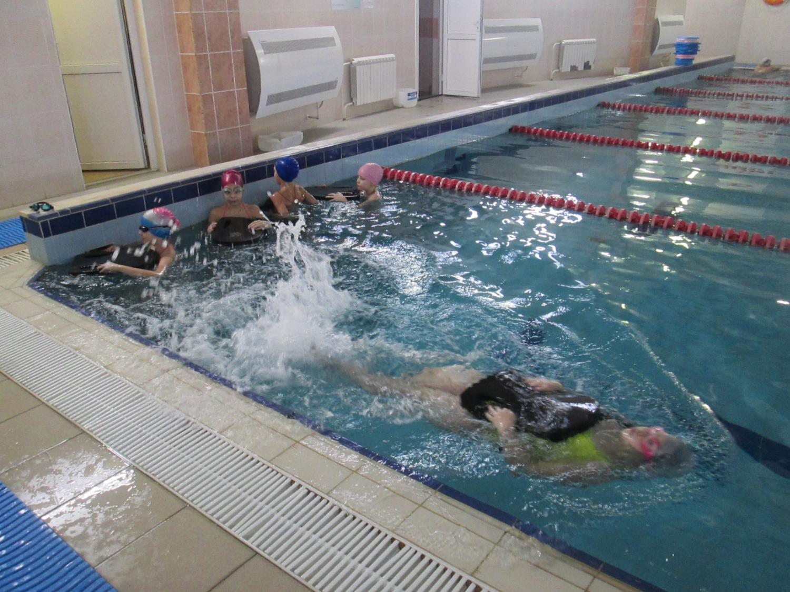

Slide 10
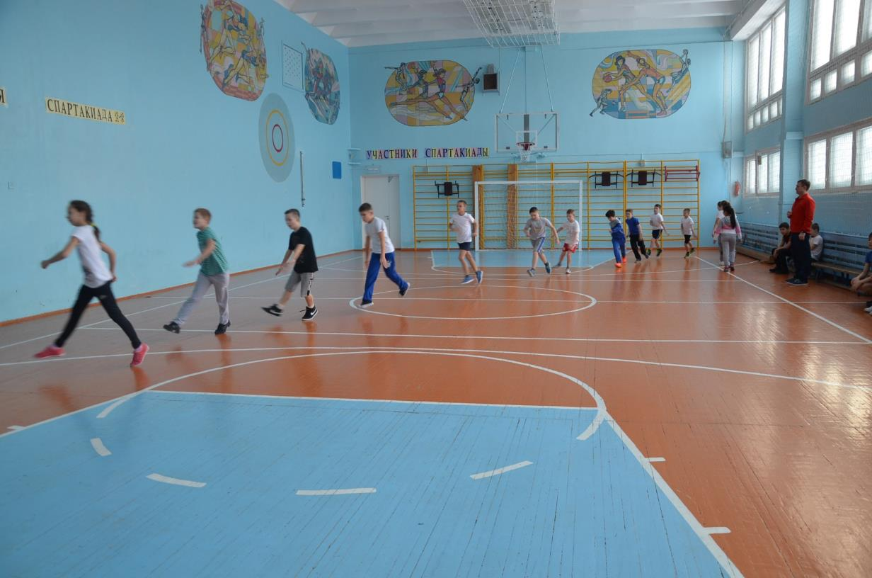
Урок физической культуры (разминка)

Slide 12
Игра в Пионербол (Физкультура)

Slide 13
Подготовка к сдаче норм ГТО (прыжок в длину с места)

Slide 14
Сгибание и разгибание рук в упоре лежа на полу

Slide 15
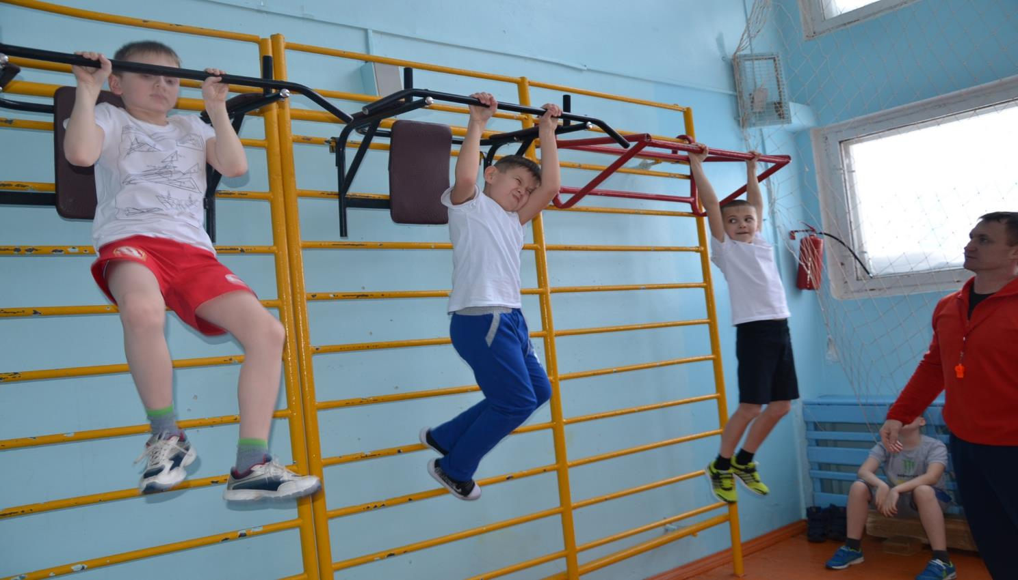
Подтягивание на перекладине

Slide 16
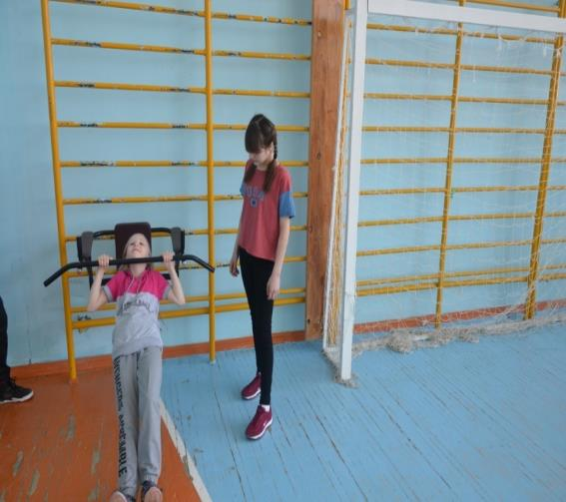
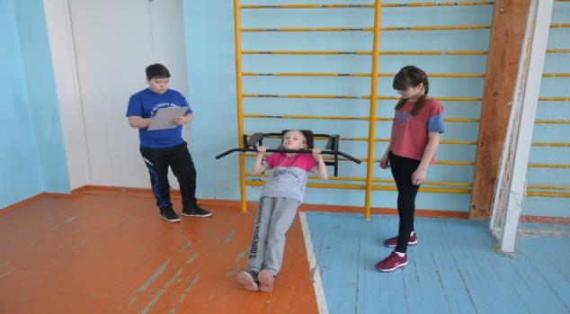
Подтягивание из виса лежа на низкой перекладине
Notes:
16

Slide 17
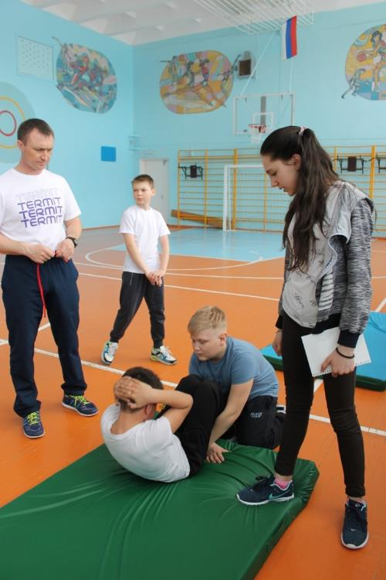
Поднимание туловища из положения лежа на спине

